Slide 1
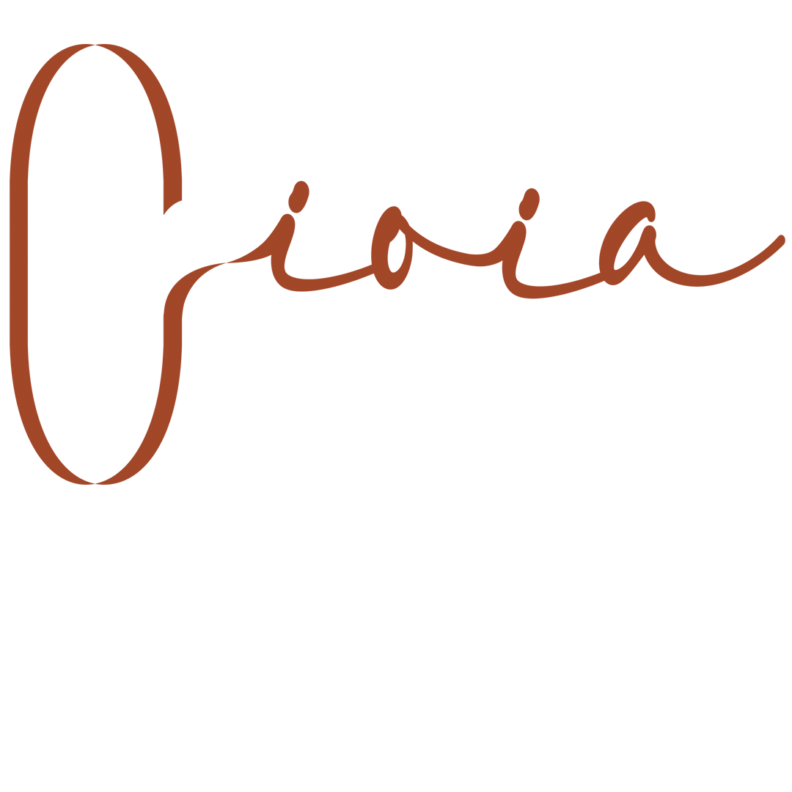
MENÙ LUNCH
« VIOLETTA »
Millefeuille d’aubergines violettes, fromage scamorza, tomates San Marzano à l’orange
Purple eggplant millefeuille, Scamorza cheese, San Marzano tomatoes with orange
*****
« RISOTTO100 ERBE »
Riso Acquerello et nos secrets
Riso Acquerello and our secrets
*****
« FICHI »
Figues au thym et miel, crème au mascarpone, tuile aux framboises
Figs with thyme and honey, mascarpone cream, raspberry Tuile
- 45 -
MENÙ LUNCH

